Slide 1
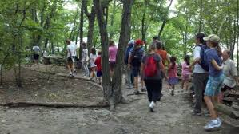
a

Slide 2
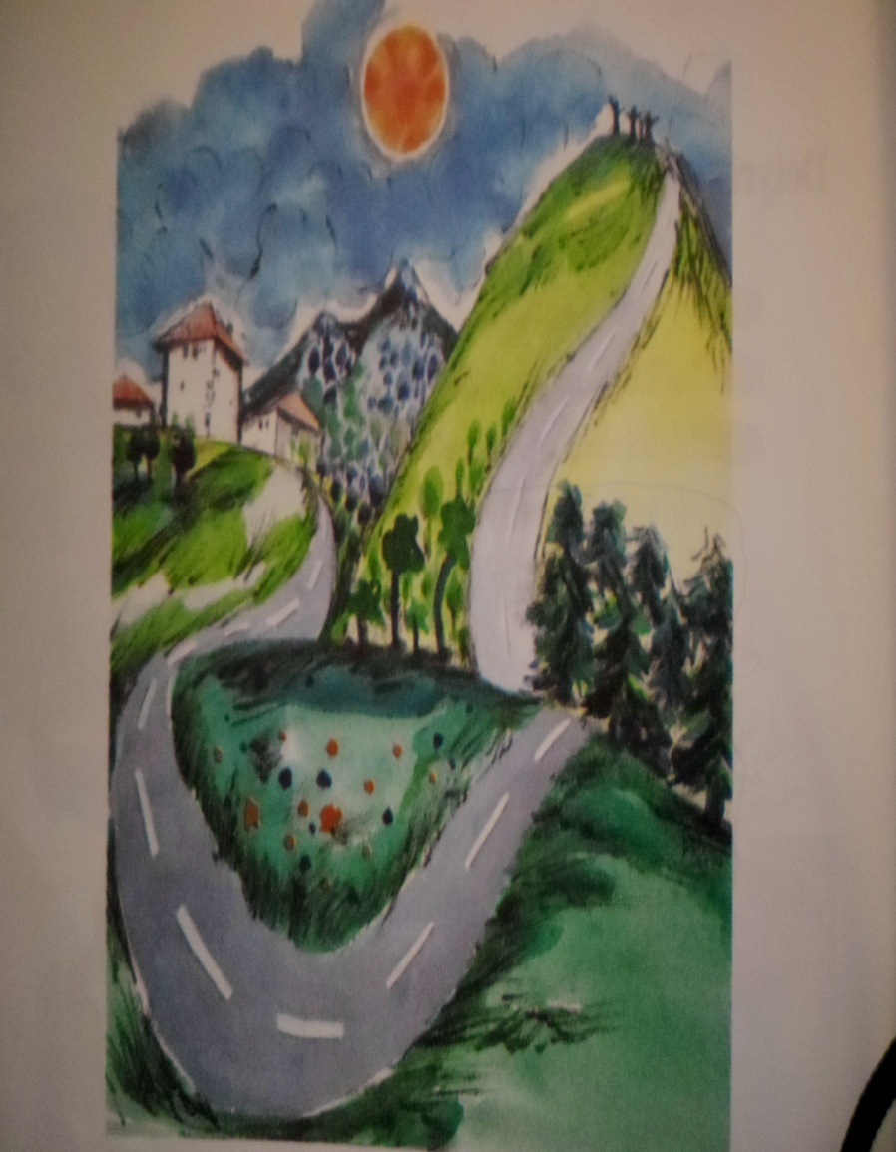
U bë rruga një ditë gati
t’i shkonte bjeshkës për vizitë.
Do t’i bie,-tha,-trup nga shpati,
ku s’kalojnë as dhentë, as dhitë!
Ja, pra, rruga kështu vendosi,
rrobat mirë i hekurosi ,
u shtri një herë për së gjati,
veshi gëzofin prej asfalti,

Slide 3
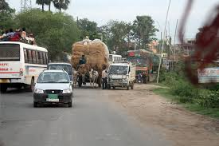
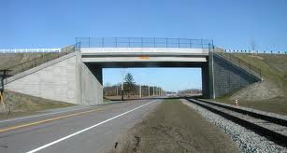
Ngarkoi mbi shpinë shumë vetura,
(nën bark futi dhjetëra ura)

Slide 4
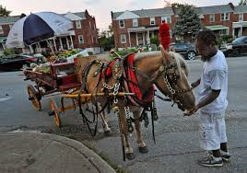
e karrocat me kuaj,
Mbushur mollë e portokaj,
pastaj shportat plot me rrush
i gatiti për vog’lushë….
e buzëqeshur, sikur pjeshkë,
pas ca kohe erdhi n’bjeshkë.

Slide 5
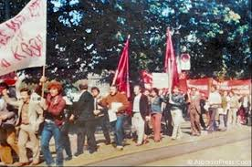
Kur erdh’ udha këtu n’shëtitje,
t’gjithë e pritën n’brohoritje,
me tupana
e trumpeta,
me shamia
e faculeta,
kështu vendosi rruga jonë,
n’bjeshkë të mbetet për gjithmonë.

Slide 6
Pikniku I rrugës

Slide 7
